Slide 1
Projet final Angular — PharmaTrack Burkina
Démo de l’app en captures d’écran

Slide 2
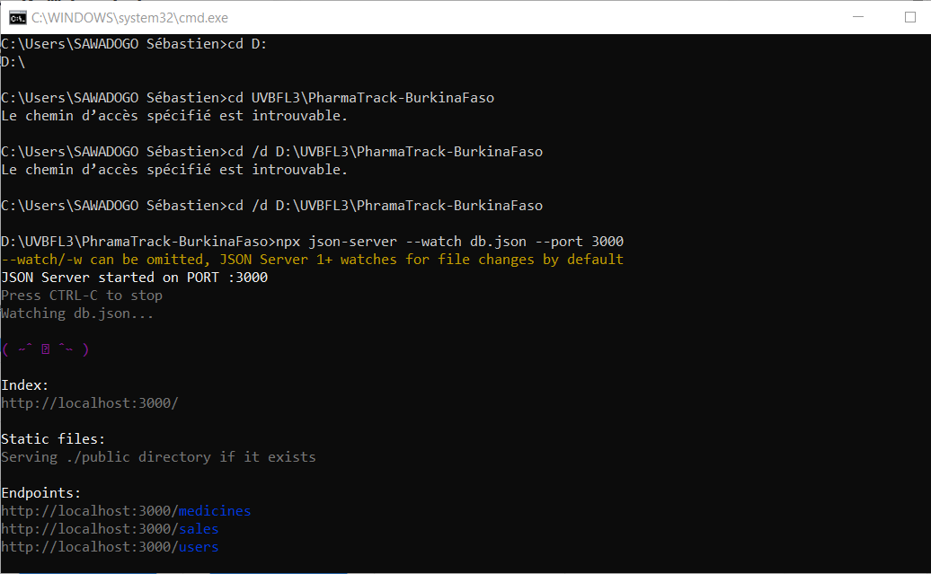
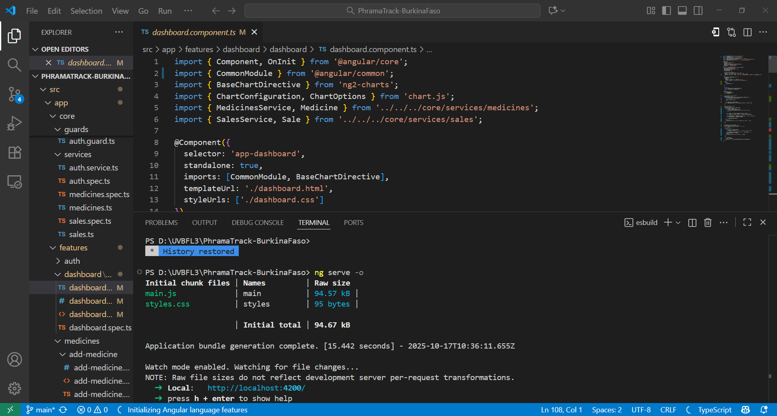
Lancement de l’application
Lancement de API REST (json-server)
Lancement de l’app avec « ng serve –o »

Slide 3
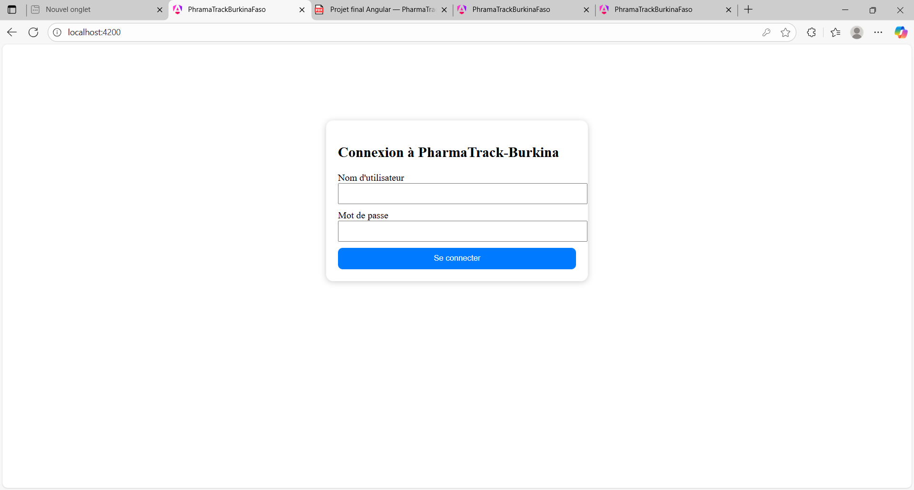
Page de connexion
Page de connexion Admin qui as accès a tout (admin/admin)
Et User qui n’as accès qu’au Tableau de bord et aux ventes (user/user)
Et un interceptor qui ajoute un token factice aux requêtes HTTP

Slide 4
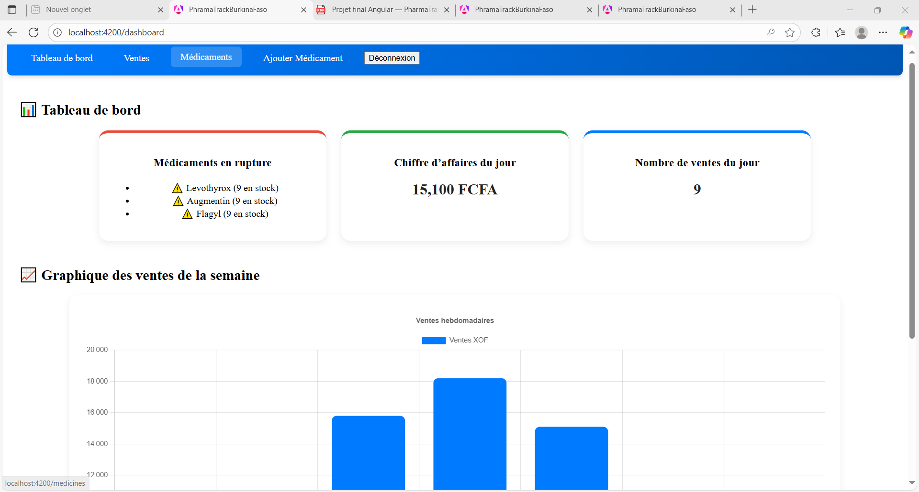
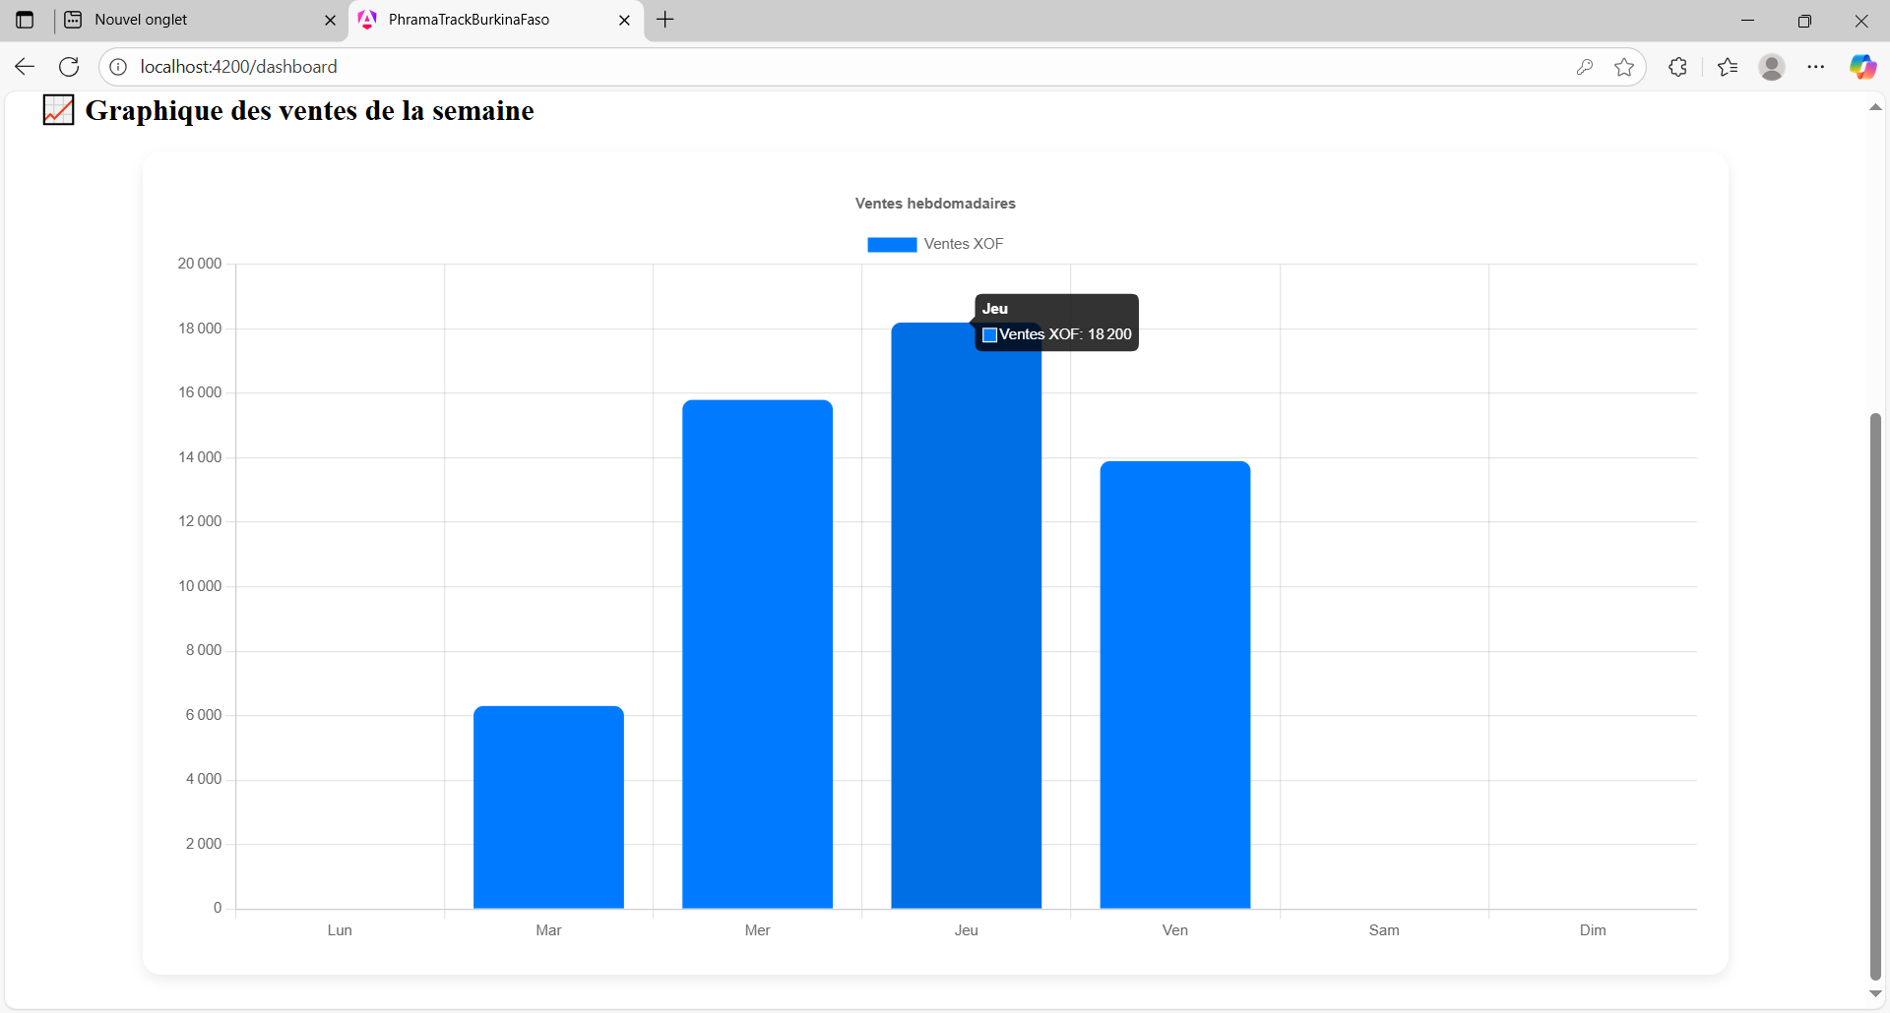
Capture d'écran pour le Dashboard
Affichage de « Médicaments en rupture » , « Chiffre d’affaires du jour » , et « Nombre de ventes du jour »
Il y’a aussi le « Graphique des ventes de la semaine »

Slide 5
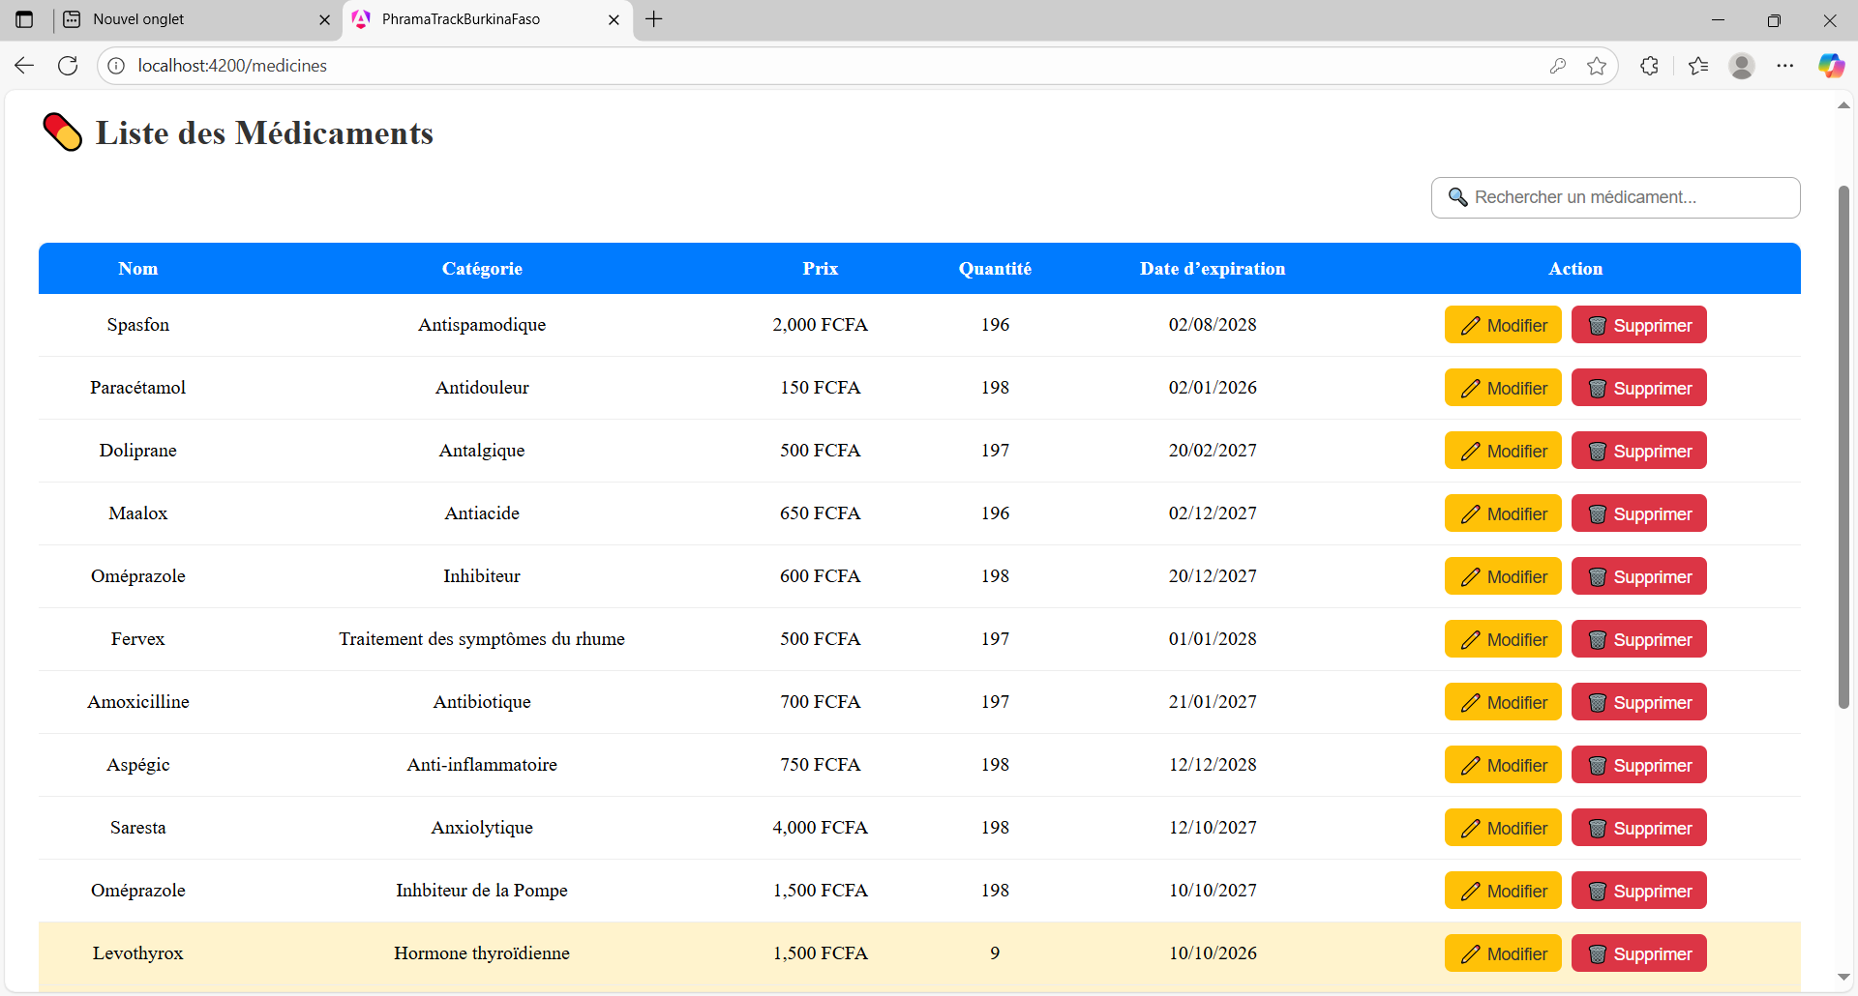
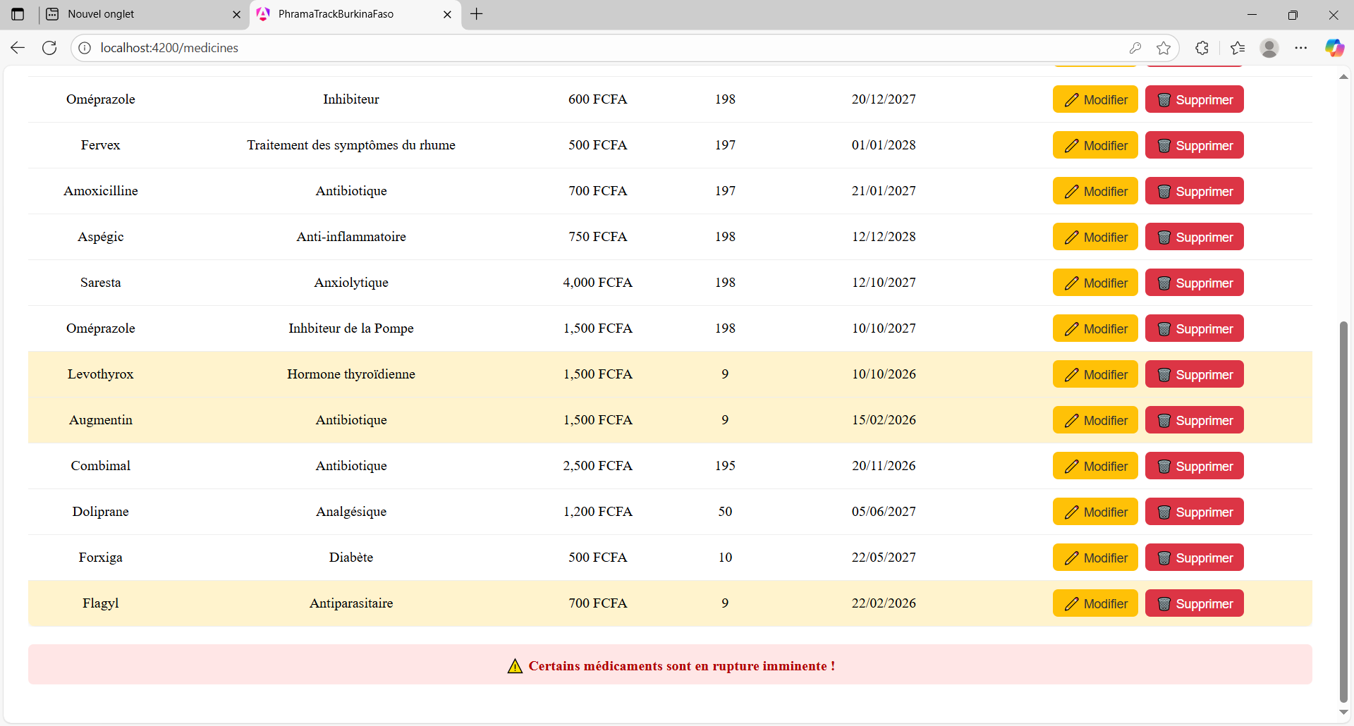
Capture d’écran pour la liste des Médicaments
Liste des médicaments avec les options Modifier et Supprimer
Aussi l’affichage du message d’alerte « Certains médicaments sont en rupture imminente ! Si Stock 10 et le médicament est souligné »

Slide 6
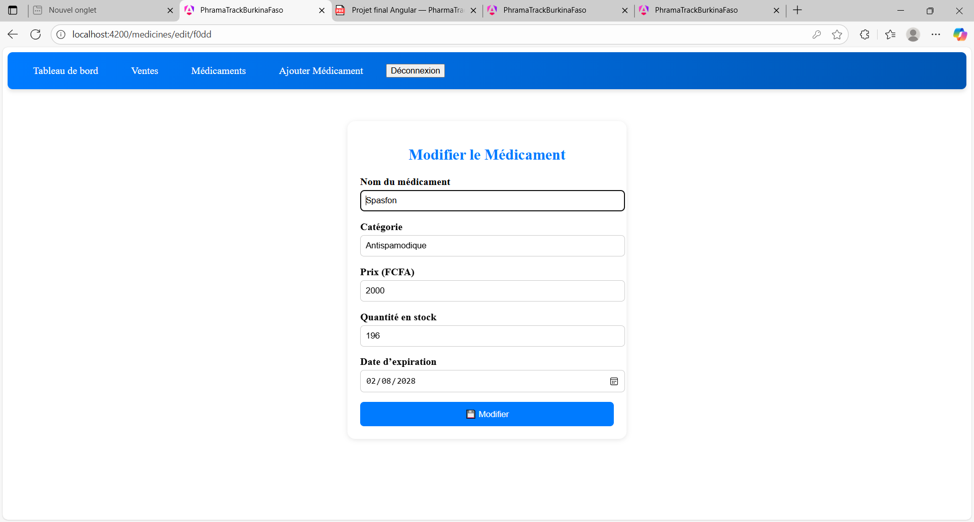
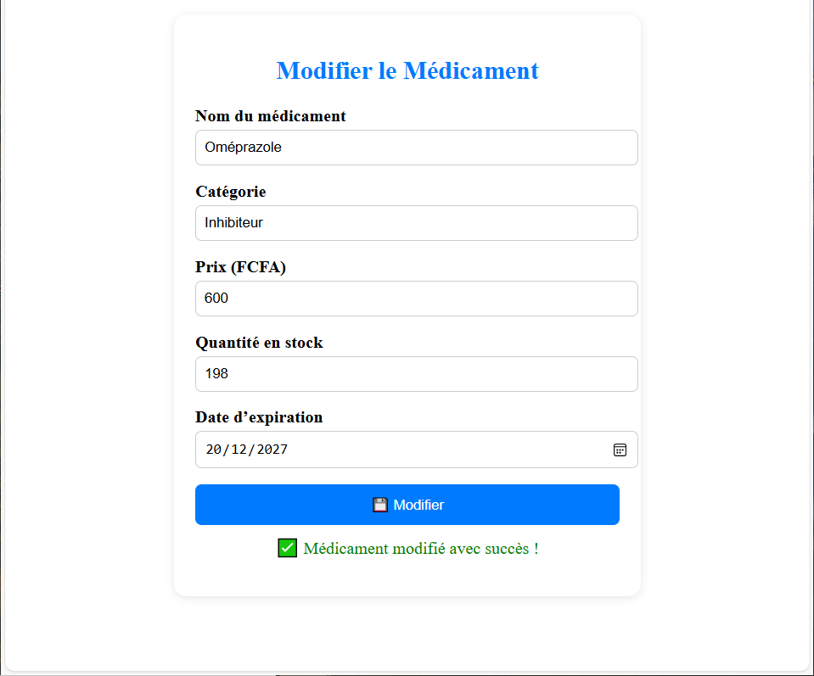
Formulaire de Modification d’un Médicament
Données du médicament chargés pour la modification
Message de modification du médicament fait avec succès une fois cliqué sur le bouton « Modifier »

Slide 7
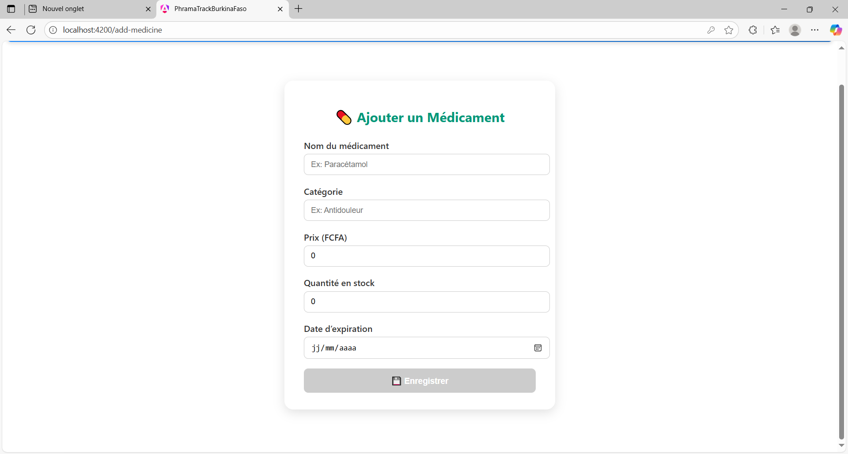
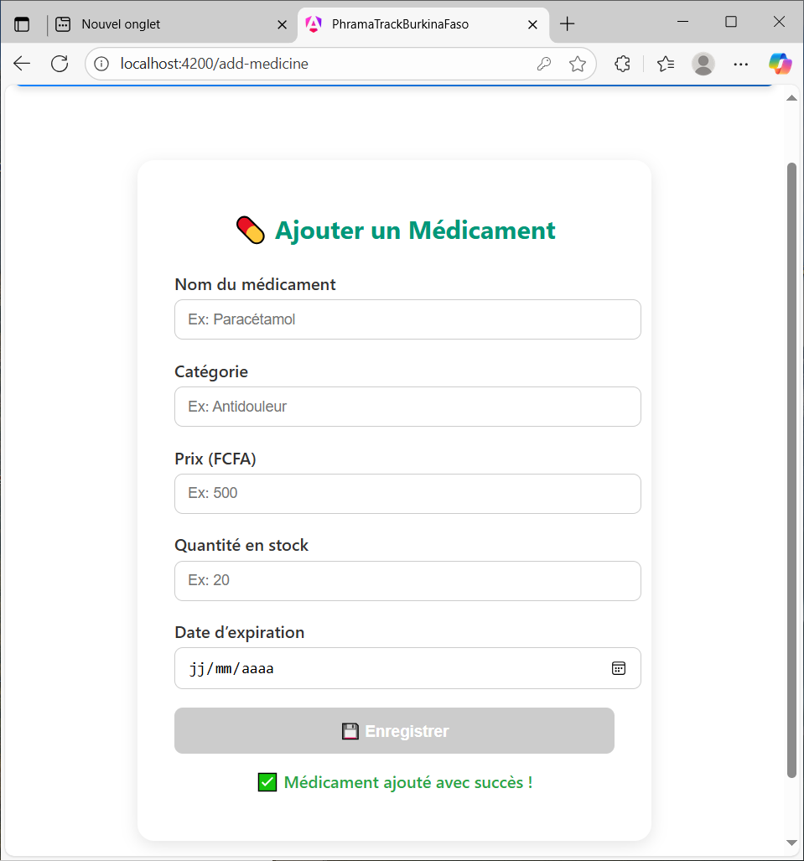
Formulaire pour ajouter un médicament
Champs obligatoire pour l’ajout d’un médicament
Message médicament ajouté avec succès après avoir cliquer sur le bouton « Enregistrer »

Slide 8
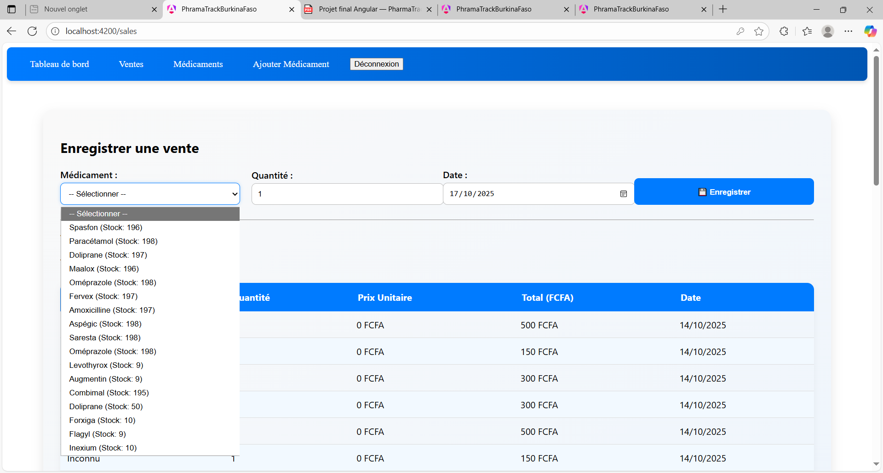
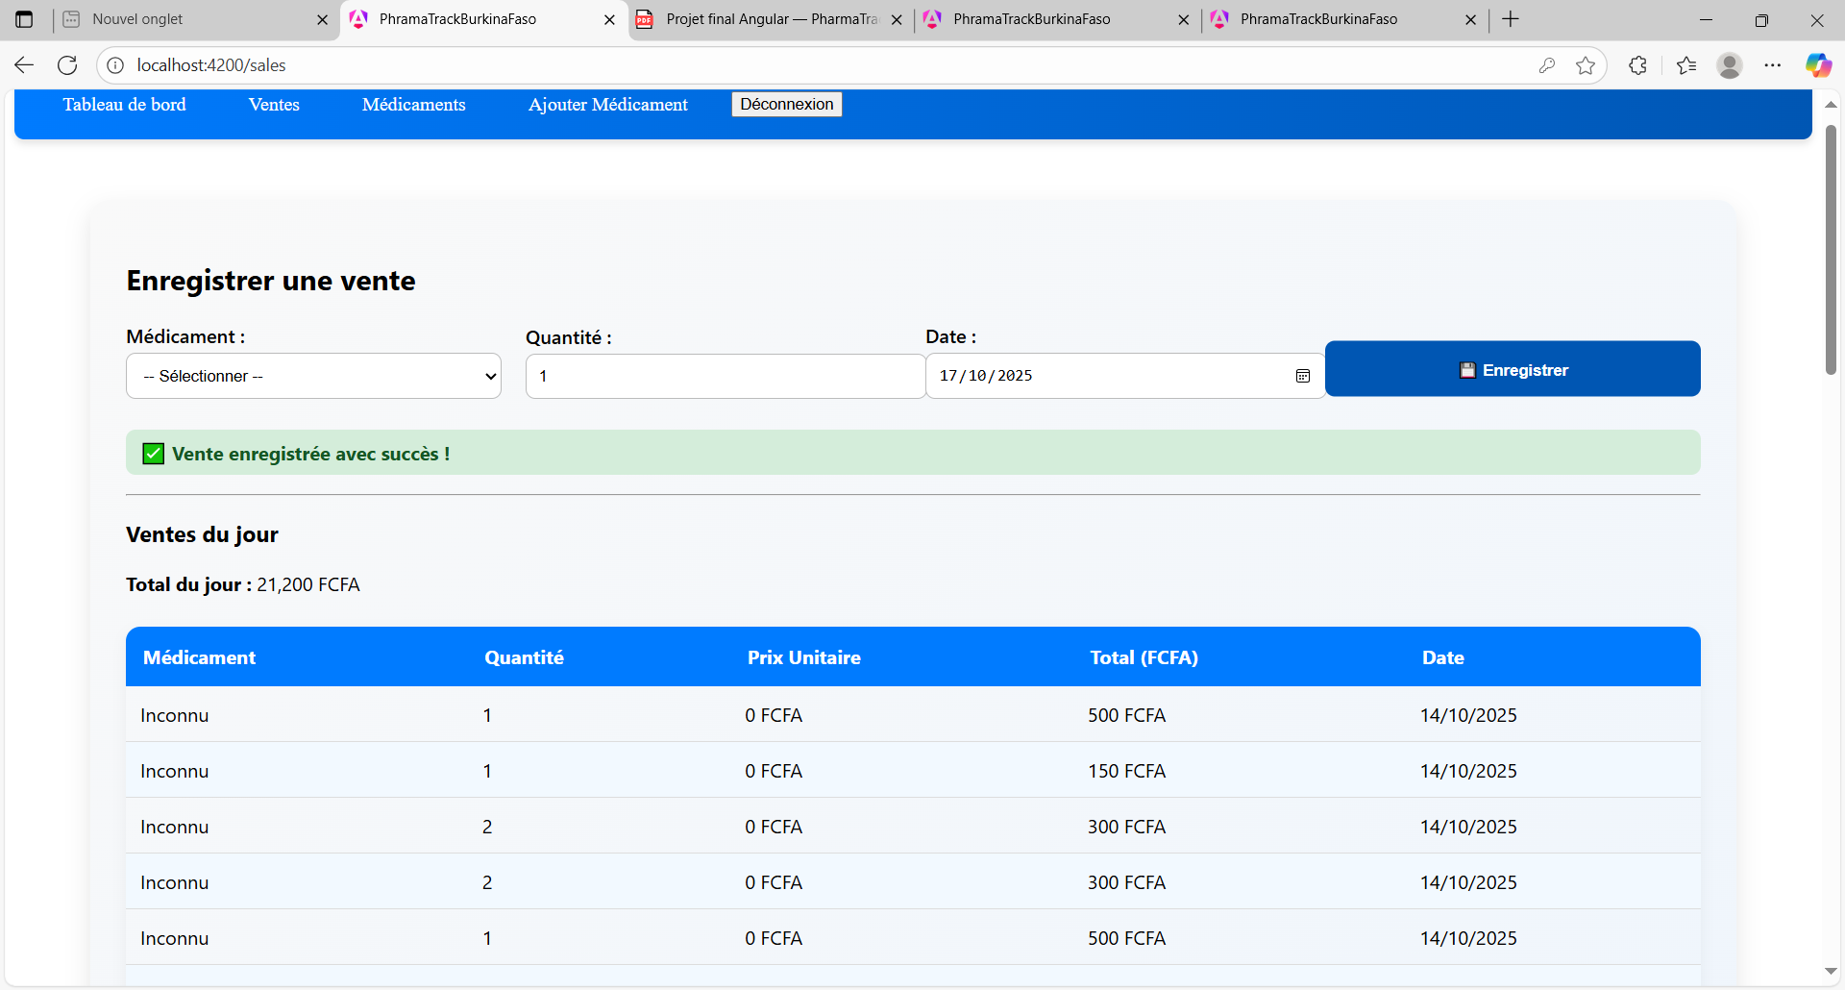
Pour l’enregistrement d’une vente
Possibilité de sélectionner un produit pendant la vente
Enregistrement de vente fait avec succès une fois clique sur le boutton « Enregistrer »

Slide 9
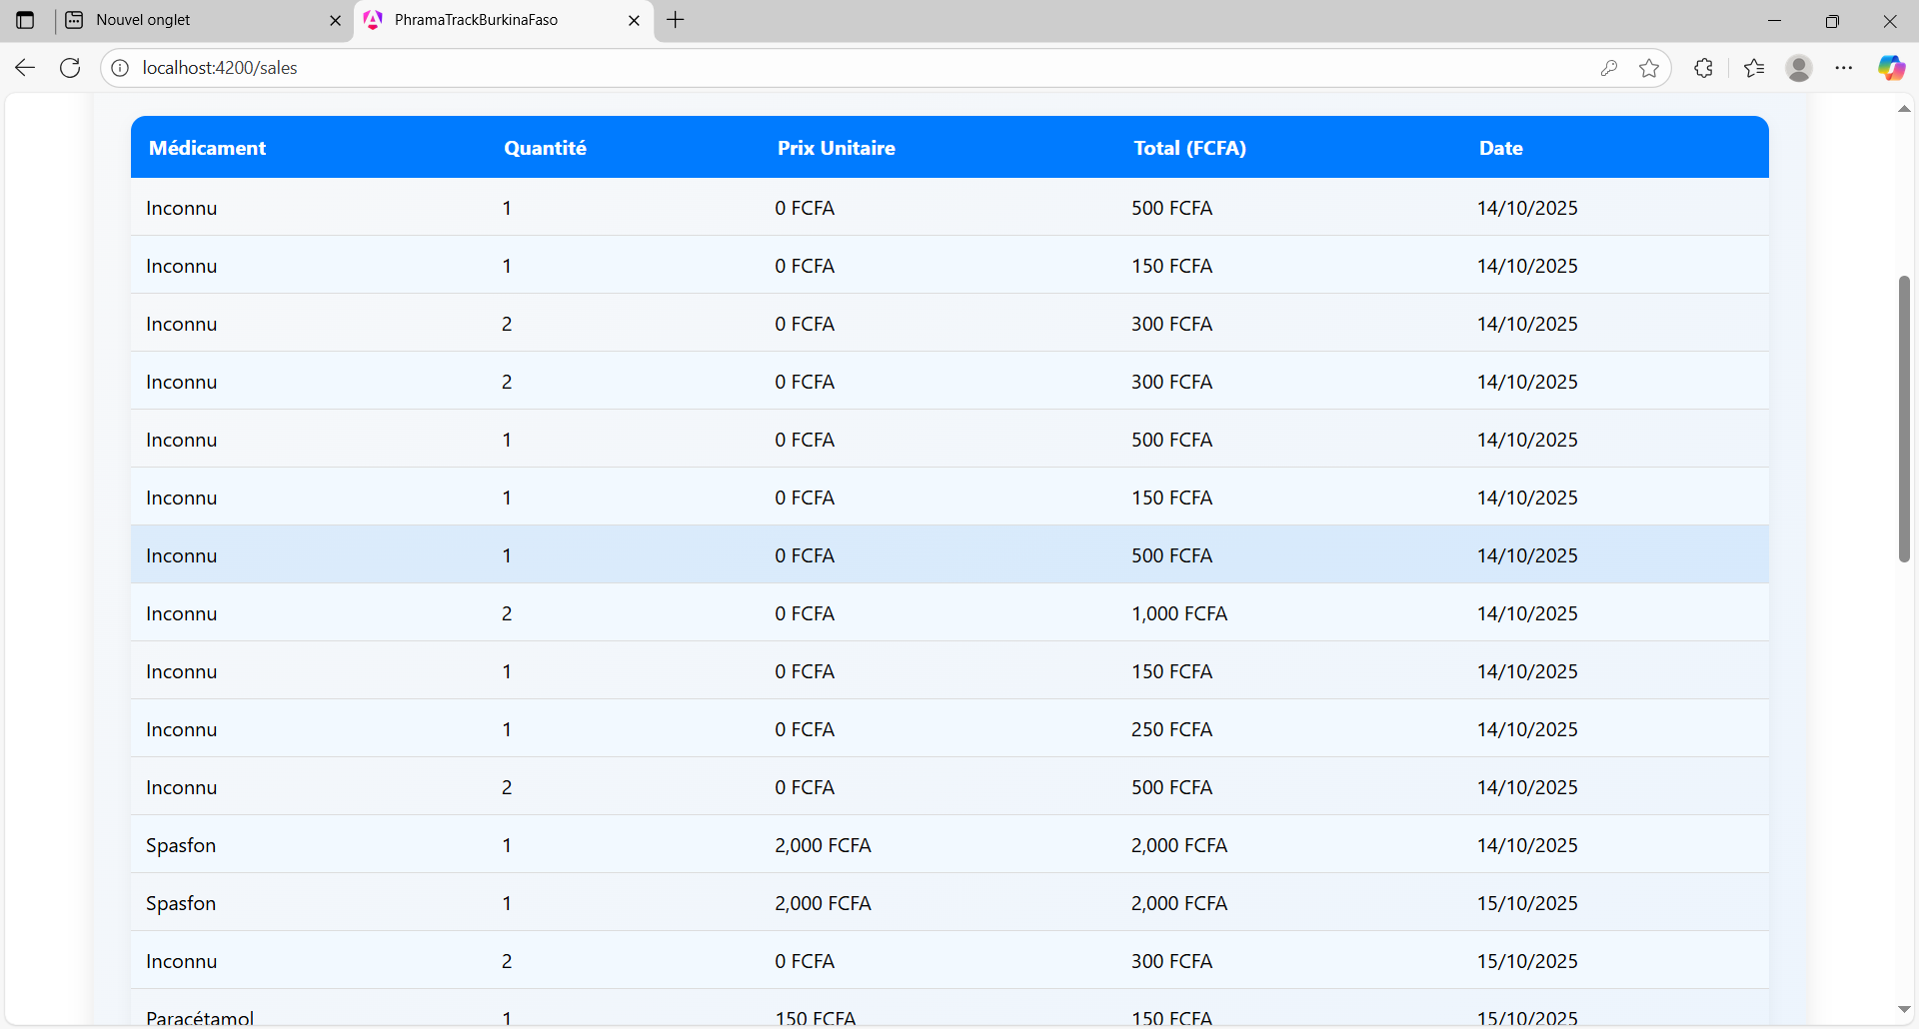
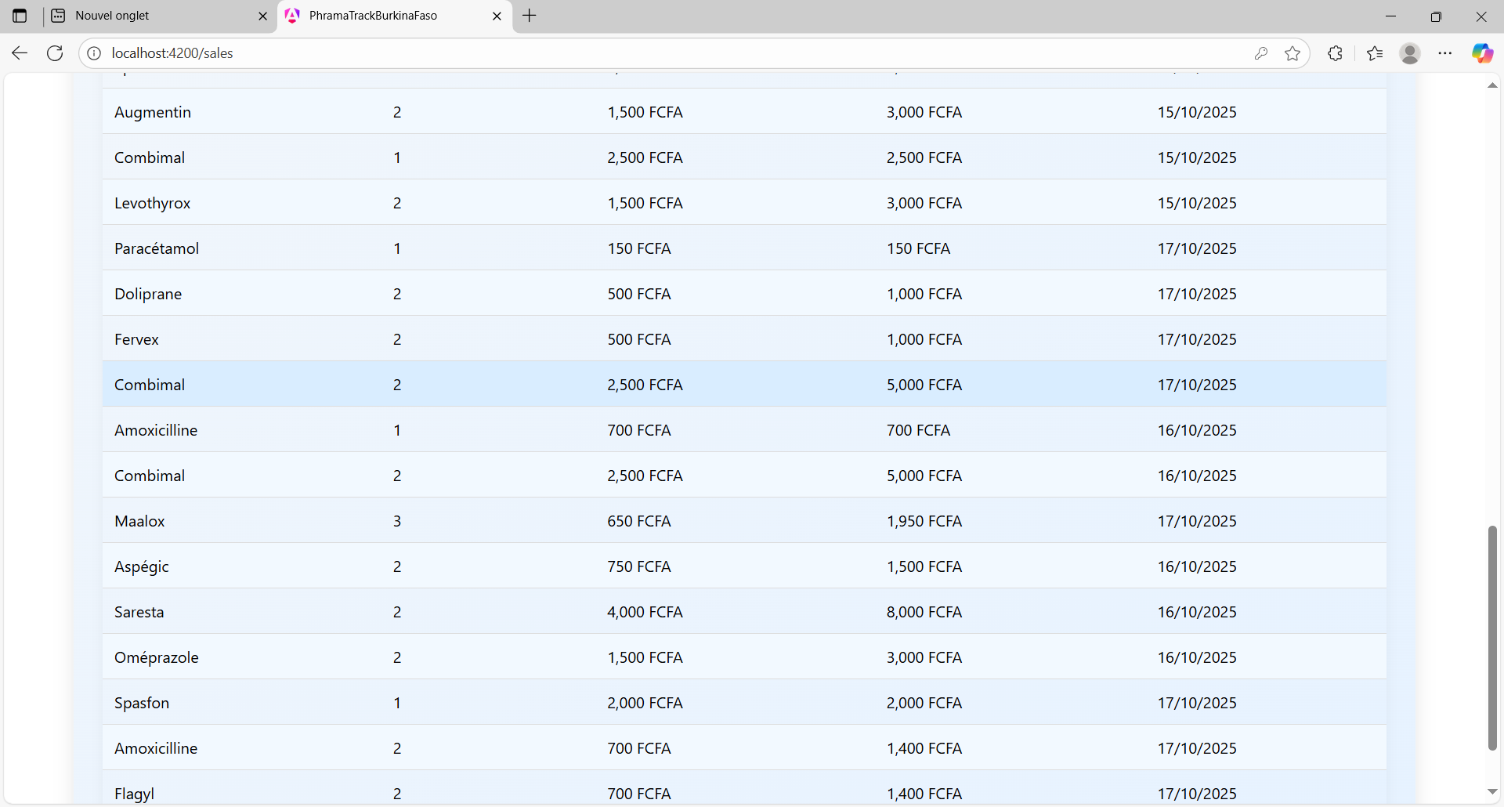
Lites de toutes les ventes présentes
Affichage du total des ventes du jour
Listes de tout les ventes

